Slide 1

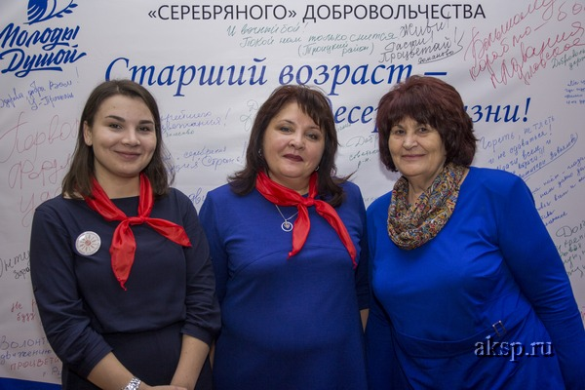
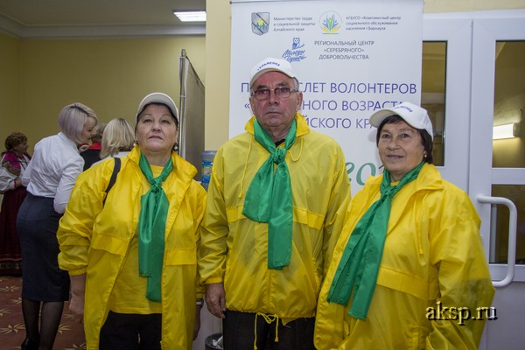
Алтайский региональный центр «серебряного» добровольчества

Slide 2
Алтайский региональный центр «серебряного» добровольчества
Региональный центр «серебряного» добровольчества начал свою деятельность в январе 2018 года. Совместный проект АКОО СП «Вдохновение» и КГБУСО «Комплексный центр социального обслуживания населения города Барнаула».
В июле 2018 региональный центр «серебряного» добровольчества вошел в число первых 15 центров открытых по стране и получивших поддержку Ассоциации волонтерских центров.
Сегодня региональный центр «серебряного» добровольчества объединяет 44 отряда добровольцев в 38 муниципальных образованиях Алтайского края.
Самому молодому «серебряному»волонтеру – 50 лет. Самому взрослому «серебряному» волонтеру – 89 лет. Средний возраст «серебряного» добровольца – 69 лет.
В планах регионального центра – объединить добровольцев «серебряного» возраста из 60 районов Алтайского края .

Slide 3
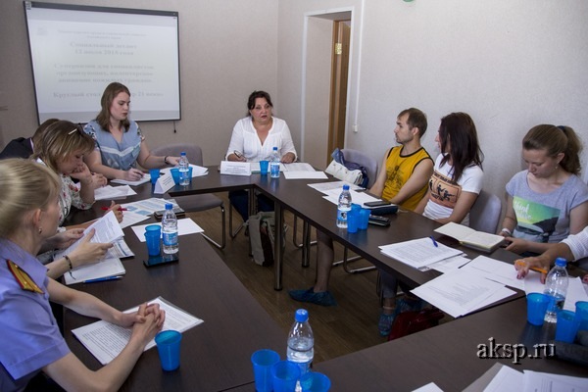
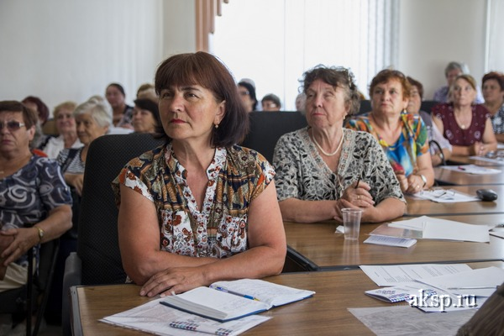
Проект «Социальный десант»
Алтайский краевой центр «серебряного» добровольчества принимает непосредственное участие в «Социальном десанте». Минтрудсоцзащита Алтайского края, является куратором социально-значимого проекта «Социальный десант», который в течение 2018 года реализуется органами региональной исполнительной власти края совместно с общественностью. Целью проекта является оказание профессиональной помощи населению муниципальных образований края. В рамках проекта мы проводим встречи с серебряными волонтерами и специалистами их курирующими в муниципалитетах Алтайского края. В рамках встреч проведены круглые столы «Я – социальный волонтер!», обучение волонтеров и супервизии для специалистов.

Slide 4
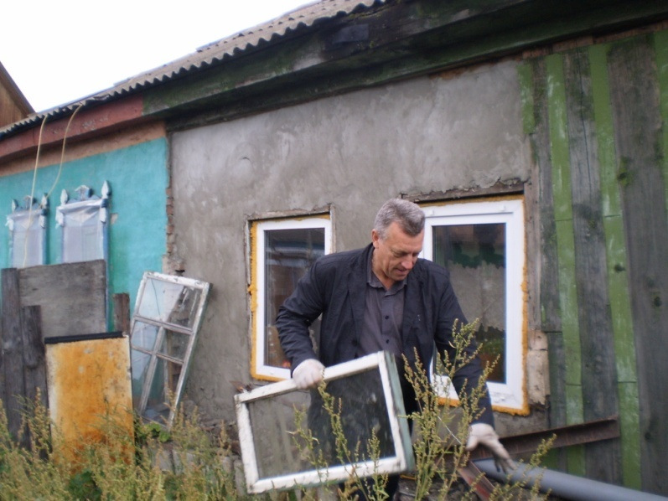
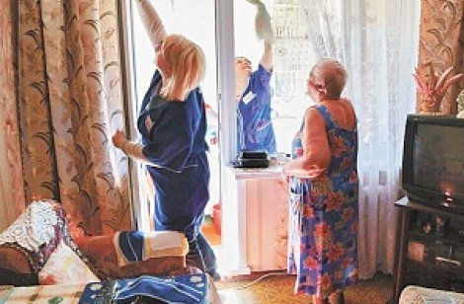
Проект «Соседская помощь»
В г. Новоалтайске граждане старшего возраста привлекаются к работе в качестве волонтеров по технологии «Соседская помощь»,
Цель проекта - временное осуществление ухода за пожилыми и тяжело больными одинокими гражданами в выходные, праздничные дни, помощь по хозяйству.

Slide 5
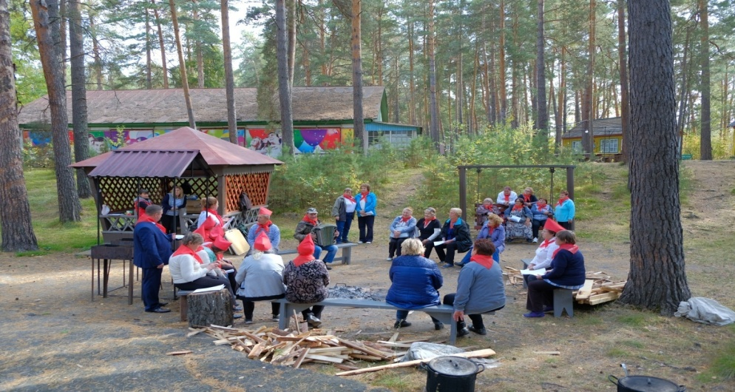
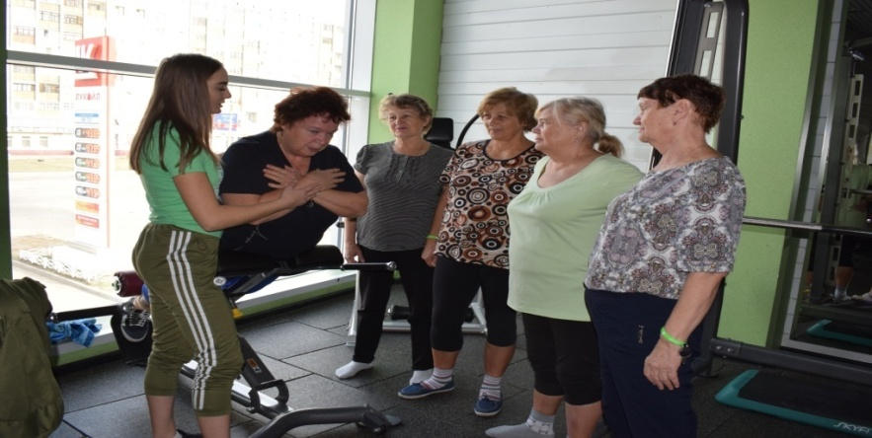
Проект «Жить активно – мыслить позитивно!»
Проект «Жить активно – мыслить позитивно!» стал победителем конкурса «Активное поколение-2018», Фонда Елены и Геннадия Тимченко
В реализации проекта задействованы 25 волонтеров «серебряного» возраста - они являются наставниками у одиноких граждан, с малой социальной активностью, испытывающих дефицит общения.

Slide 6
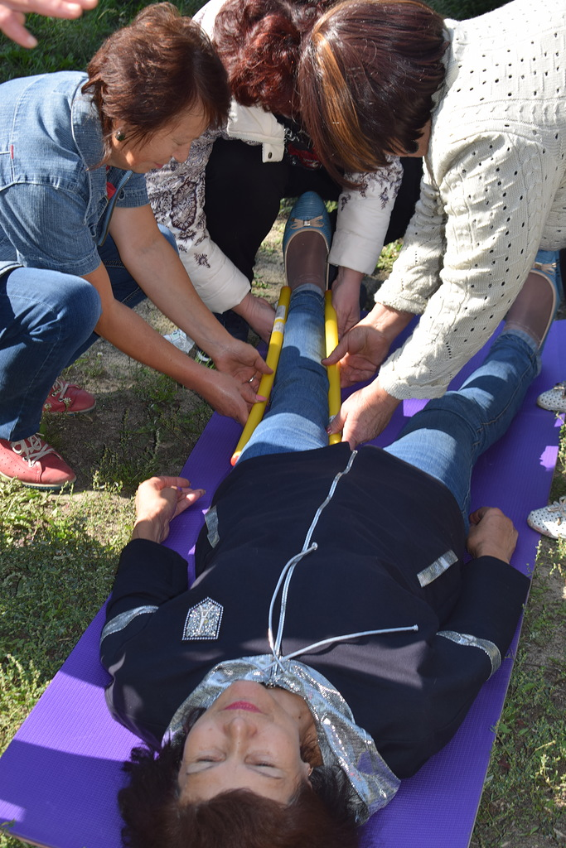
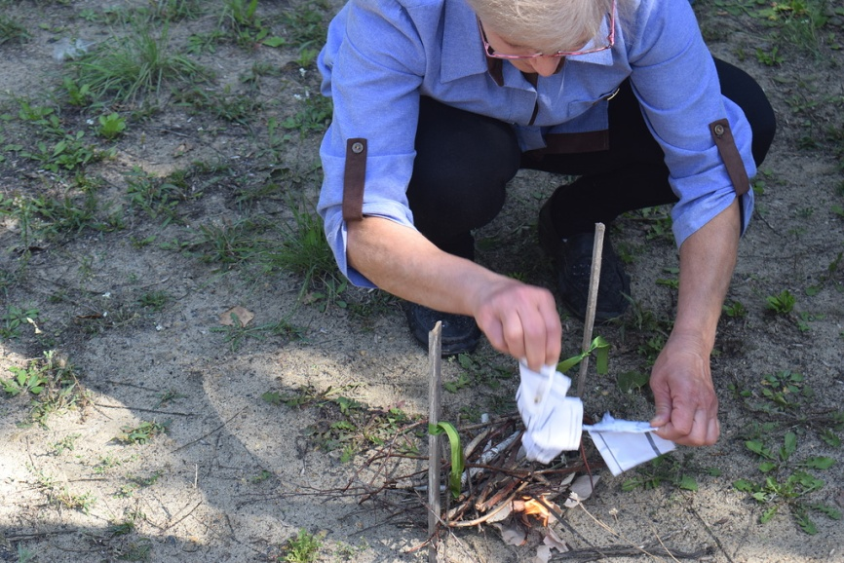
Клуб путешественников «Я возьму тебя с собой»
Город Славгород осуществляет проект «Клуб путешественников «Я возьму тебя с собой», также ставший победителем конкурса «Активное поколение -2018».
Геронтоволонтеры активно привлекают граждан пожилого возраста к участию в мастер-классах по организации и проведению мероприятий по социальному туризму.

Slide 7
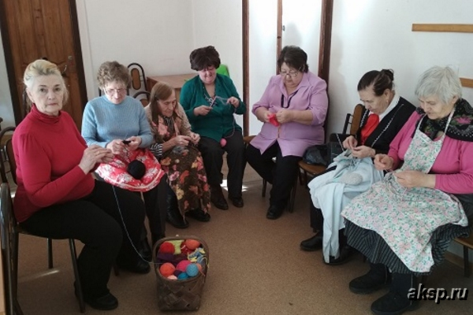
Проект «Теплые ручки – теплые ножки»
«Волонтеры серебряного возраста» по мере сил доступными способами помогают барнаульцам справляться с трудностями. К примеру, в связи с обостренной паводковой ситуацией пожилые добровольцы вяжут носки, варежки, пинетки и передают пострадавшим от наводнения и семьям, находящимся в социально опасном положении.

Slide 8
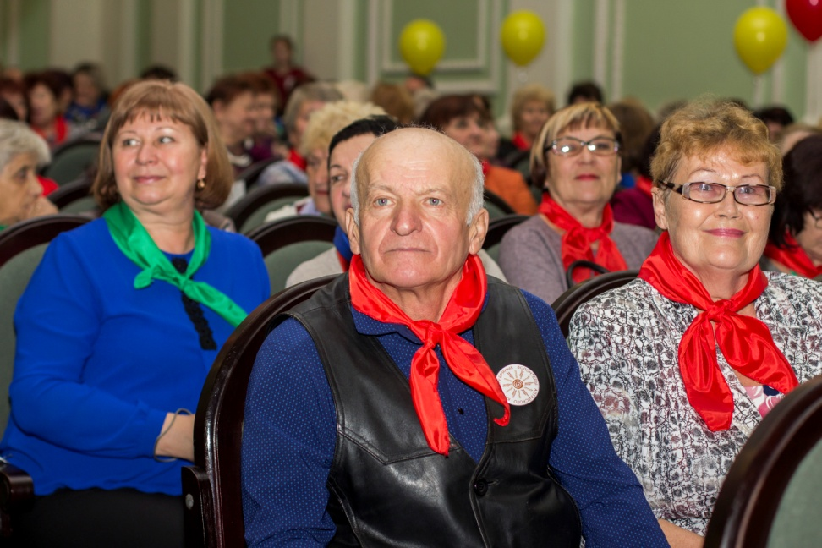
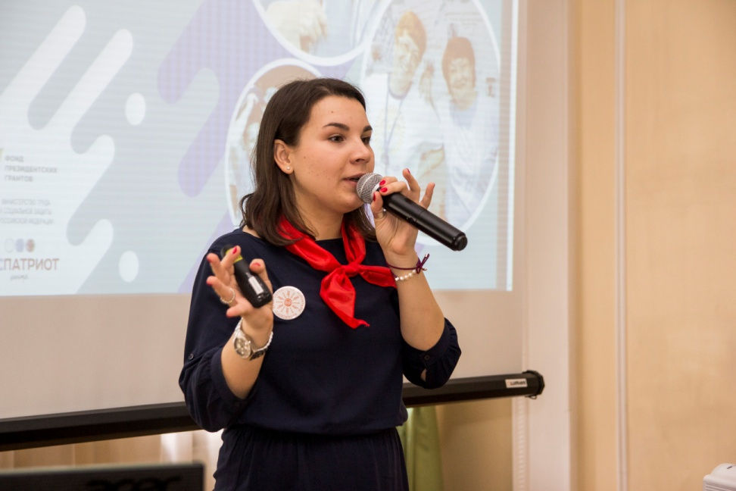
Первый региональный слет «Дорогою добра»
В слете приняли участие 38 отрядов «серебряных добровольцев из 35 муниципальных образований.
На слет прибыла гостья из Ассоциации волонтерских центров, координатор программы «Молоды душой» Наталья Русакова

Slide 9
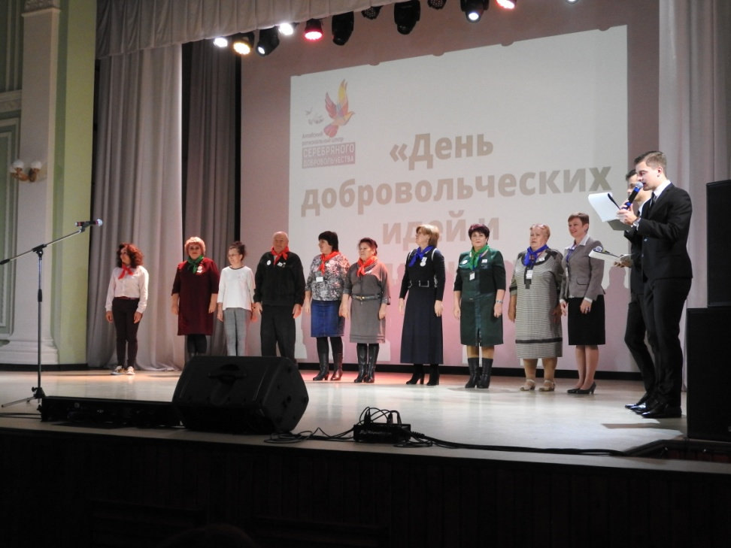
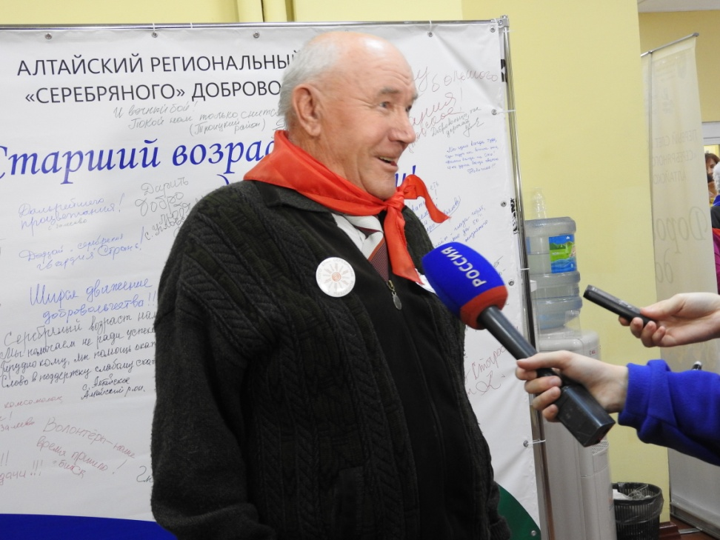
День добровольческих идей и предложений
В конкурсе «День добровольческих идей и предложений было рассмотрено 34 заявки от добровольческих отрядов. Победители получили награды на первом слете «серебряных» волонтеров.
Одним из победителей конкурса стал Алексей Прокопьевич Гранько из с. Белово Ребрихинского района с проектом «Малая Родина – исчезающие деревни»

Slide 10
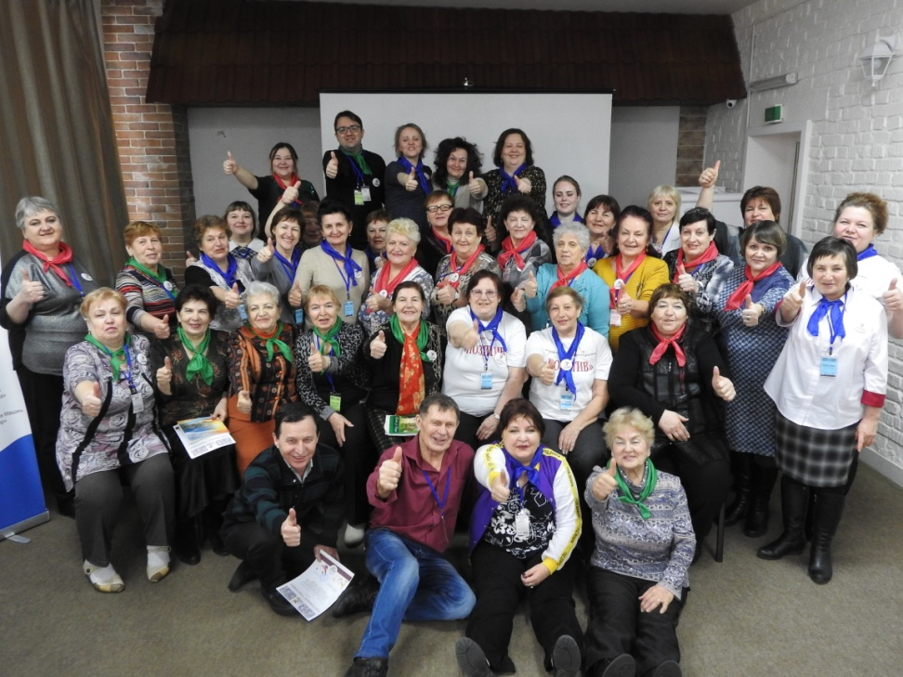
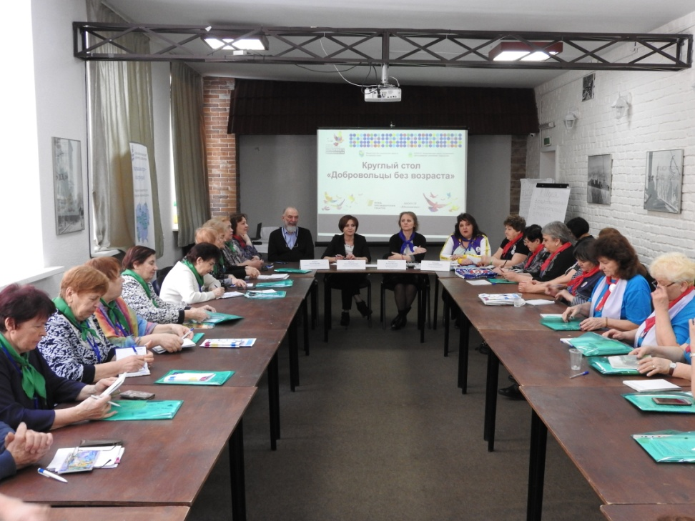
Форум добровольцев «серебряного» возраста «Старший возраст – десерт жизни!»
40 активистов от 20 муниципальных образований
20 реализованных проектов – 3 флагманских проекта

